Slide 1


TRƯỜNG TIỂU HỌC GIANG BIÊN
TẬP VIẾT
ÔN CHỮ HOA N (TIẾP THEO)

Slide 2


KHỞI ĐỘNG
NÉP ĐẸP DÁNG XINH
Mạc Thị Bư▫

Slide 3

TẬP VIẾT
Ôn chữ hoa N

Slide 4
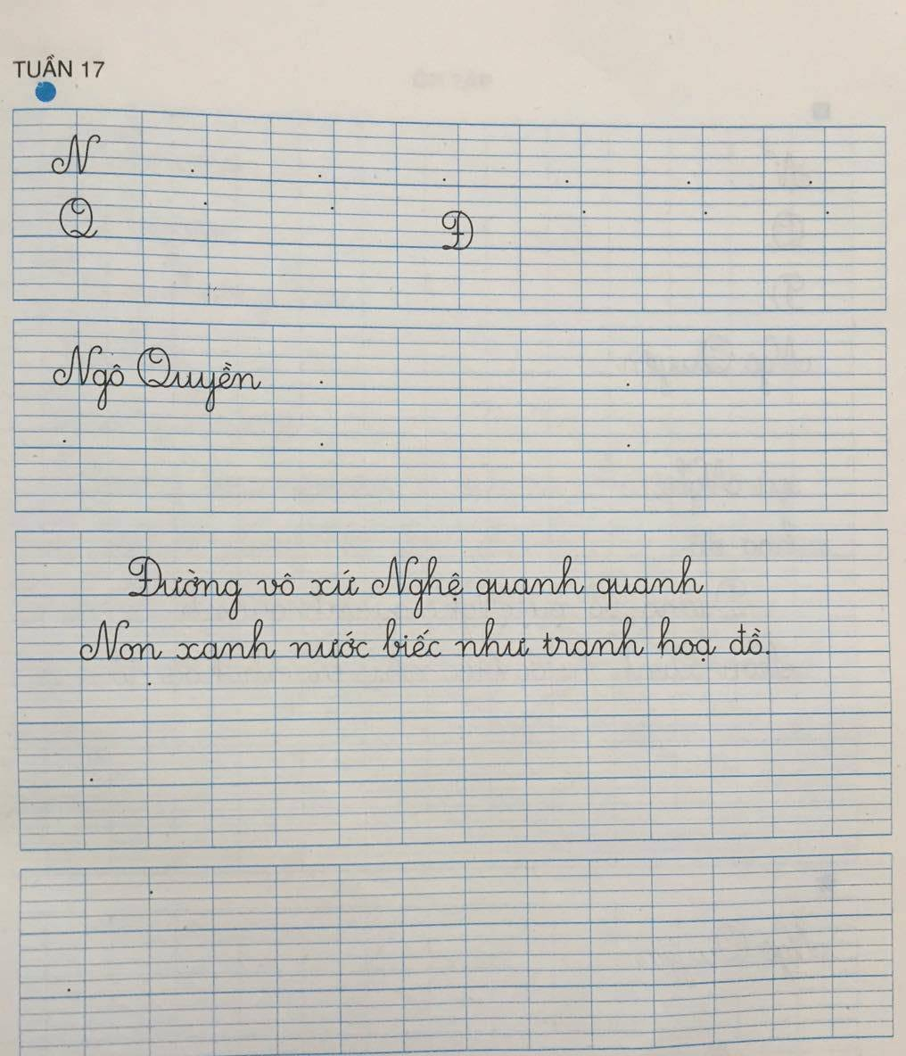
- Bài viết có những chữ hoa nào ?

Slide 5

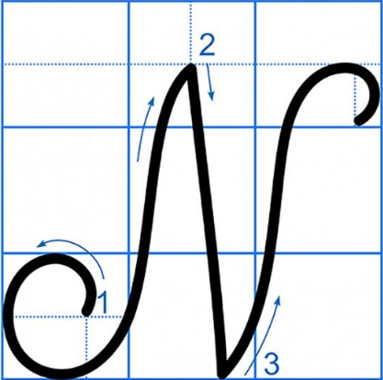
Quan sát, ηận Κ˛t εữ hΞ N
- Chữ hoa N được tạo bởi mấy nét? Đó là những nét nào?
Gồm 3 nét:
- Nét 1 là nét móc ngược trái lượn sang phải;
- Nét 2 là nét thẳng đứng;
- Nét 3 là nét móc xuôi phải.

Slide 6
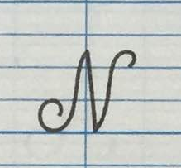
Cách viết chữ hoa N
- N1: Đặt bút ở giữ ĐK ngang 1 và 2, viết nét móc ngược từ dưới lên, hơi lượn sang phải, dừng bút ở giữ ĐK 3 và 4.
N2: Từ điểm dừng bút của nét 1, chuyển hướng đầu bút để viết nét thẳng xiên, dừng bút ở DDK1.
- N3: Từ điểm dừng bút của nét 2, chuyển hướng đầu bút để viết nét móc xuôi phải từ dưới lên, hơi nghiêng sang phải, đến giữa ĐK3 và 4 thì lượn cong xuống, dừng bút ở ĐK3



Notes:
6

Slide 7
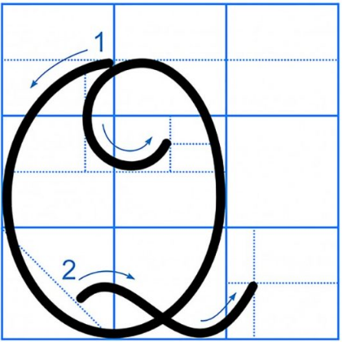
Quan sát, ηận Κ˛t εữ hΞ Q
- Chữ hoa Q được tạo bởi mấy nét? Đó là những nét nào?
Gồm 2 nét:
- Nét 1 là nét cong kín, phần cuối lượn vào trong;
- Nét 2 là nét lượn ngang (ngắn)

Slide 8



Cách viết chữ Q
Nét 1: Đặt bút giữa đường kẻ 3 và 4, đưa bút sang trái viết nét cong kín. Phần cuối lượn vào trong bụng chữ đến giữa đường kẻ2 và 3 thì lượn lên một chút rồi dừng bút.
Nét 2: Từ điểm dừng bút của nét 1. Lia bút xuống giữa đường kẻ 1 và 2 viết nét lượn ngang từ trong lòng chữ ra ngoài. Dừng bút giữa đường kẻ 1 và 2.

Slide 9
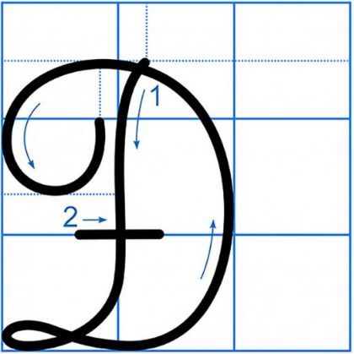
Quan sát, ηận Κ˛t εữ hΞ Đ
- Chữ hoa Đ được tạo bởi mấy nét? Đó là những nét nào?
Gồm 2 nét
+ Nét 1 là nét lượn 2 đầu; Nét cong phải nối liền nhau tạo thành vòng xoắn dưới chân chữ;
+ Nét 2 là nét thẳng ngang.

Slide 10
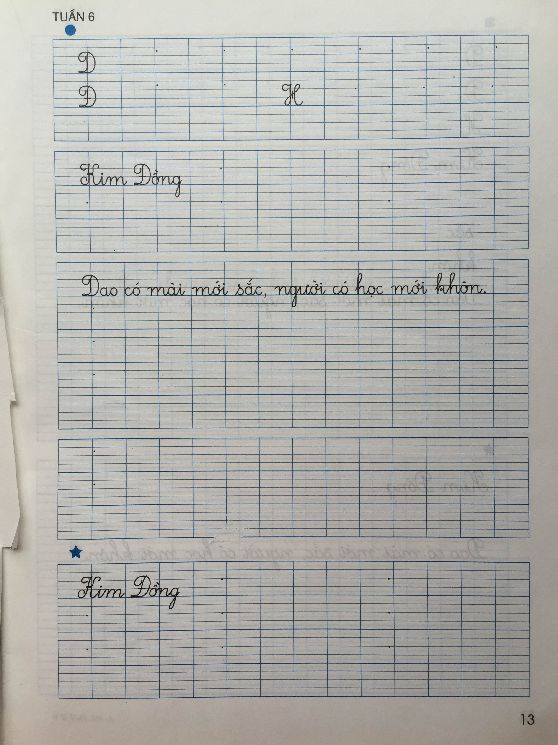
Cách viết chữ hoa Đ
N1: Viết nét lượn 2 đầu nối liền viết nét cong phải tạo thành vòng xoắn nhỏ ở chân chữ dừng bút ở đường kẻ ngang 3.
N2: Từ điểm dừng bút của N1 lia bút xuống ĐK2 viết nét ngang ngắn từ trái sang phải.


Notes:
10

Slide 11

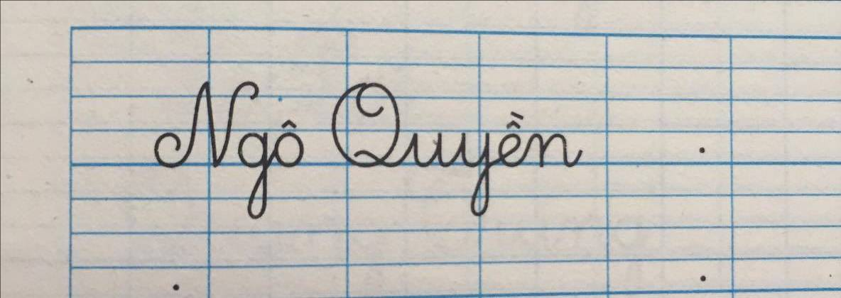
-Từ “Ngô Quyền” gồm mấy chữ ?
-Từ “Ngô Quyền” có những con chữ nào cao 2 li ǟưǫ?
- Những chữ nào đưϑ viết hΞ?
- Khoảng cách giữa các chữ đưϑ viết như thế nào ?

Slide 12
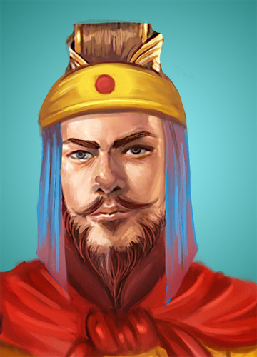
Ngô Quyền là anh hùng dân tộc của nước ta. Năm 938, ông đã đánh bại quân xâm lược Nam Hán trên sông Bạch Đằng, mở đầu thời kì độc lập tự chủ của nước ta.
Học tập và noi gương tinh thần yêu nước, mưu trí, thao lược tài tình của ông Ngô Quyền.
( 898 – 944)

Slide 13
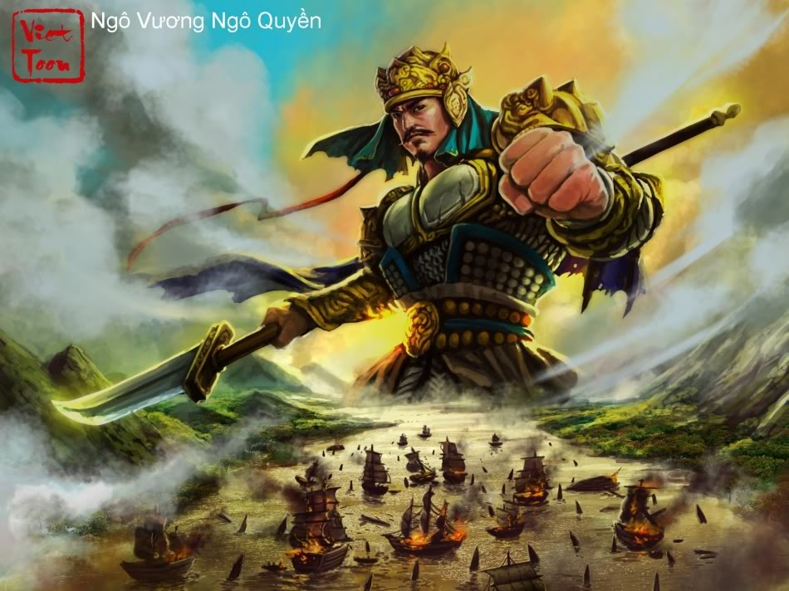
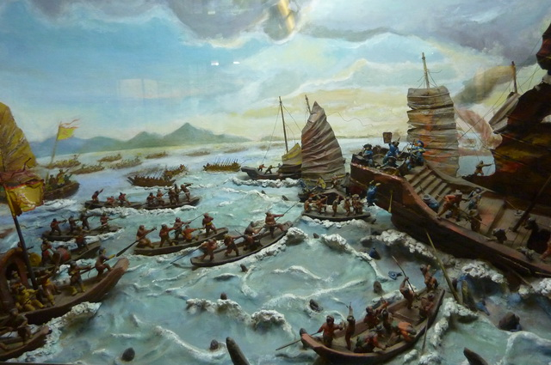
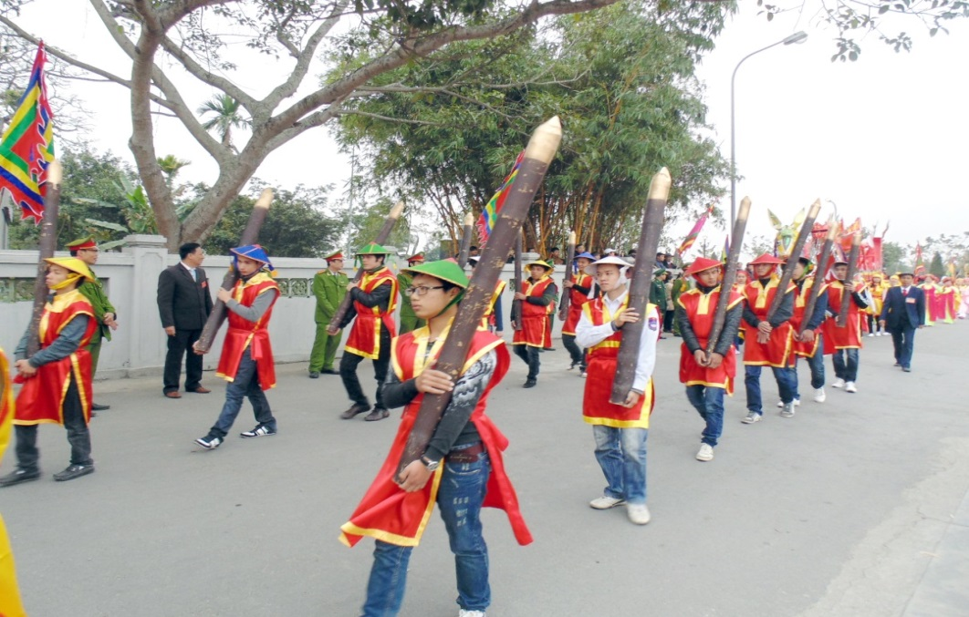
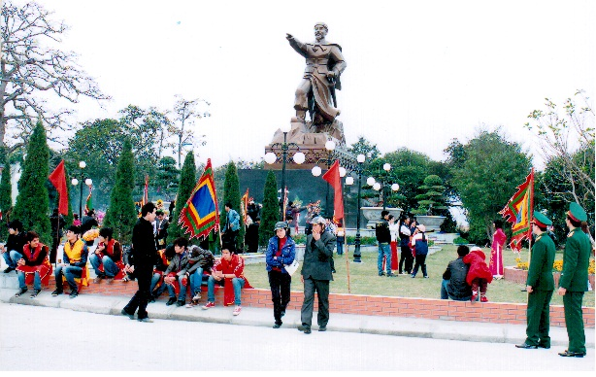

Slide 14
ĐưŊg vô xứ NΉŃ Ǖίaζ Ǖίaζ
NΪ xaζ wưϐ λμĞc ηư Ǉraζ hĲ đồ.
- Câu ứng dụng trên có những con chữ nào cao 2 ô li ǟưǫ?
- Những con chữ nào cao 1 ô li? Con chữ nào cao 1 ô li ǟưǫ?
- Những chữ nào đưϑ viết hΞ?
- Khoảng cáε giữa các εữ đưϑ νμĞt ηư Όı wào?

Slide 15


1- Tư thế ngồi viết:
- Lưng thẳng, không tì ngực vào bàn.
- Đầu hơi cúi.
- Mắt cách vở khoảng 25 đến 30 cm.
- Tay phải cầm bút.
- Tay trái tì nhẹ lên mép vở để giữ.
- Hai chân để song song thoải mái.
2- Cách cầm bút:
- Cầm bút bằng 3 ngón tay: ngón cái, ngón trỏ, ngón giữa.
- Khi viết, dùng 3 ngón tay di chuyển bút từ trái sang phải, cán bút nghiêng về phía bên phải, cổ tay, khuỷu tay và cánh tay cử động mềm mại, thoải mái;
- Không nên cầm bút tay trái.
Notes:
15

Slide 16
HỌC SINH
VIẾT VỞ
TẬP VIẾT
Notes:
16

Slide 17


CHÀO TẠM BIỆT CÁC EM

